Slide 1


Slide 2



Traitement d’un résident avec
une infection respiratoire aiguë
Dr Thibaut Fraisse
Gériatrie – CH Alès Cévennes

Slide 3

Plan
Prise en charge étiologique:
Antibiothérapie
Antiviraux
Prise en charge non spécifique gériatrique
Prévention
Les mesures d’hygiène
Les vaccins
La prophylaxie antivirale

Slide 4
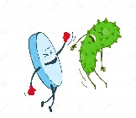


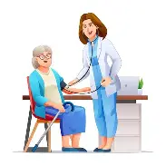


Prise en charge étiologique : antibiothérapie
PRECAUTIONS CHEZ LE PATIENT AGE
Adapter les posologies au DFG
Attention aux interactions en particulier les macrolides
Réévaluer le patient cliniquement à 72h
Privilégier autant que possible la voie orale - Tableau de l’omedit Normandie ici
Durée de traitement courtes de 3j à 7j maximum
PRINCIPES GENERAUX
Spectre = Pneumocoque, Haemophilus influenzae, Enterobactéries et S.aureus (post viral)
Béta-lactamine =
Amoxicilline/acide clavulanique per os 1gx3
Si allergie pénicilline mais pas C3G, ou problème de voie d’abord: C3G injectable (ceftriaxone sous cutanée)
Macrolide po = pour les rares intracellulaires :
Allergie béta-lactamine : cotrimoxazole 800/160mg per os 1x2/j ou si pas d’alternative Lévofloxacine PO 500mg/j

Slide 5
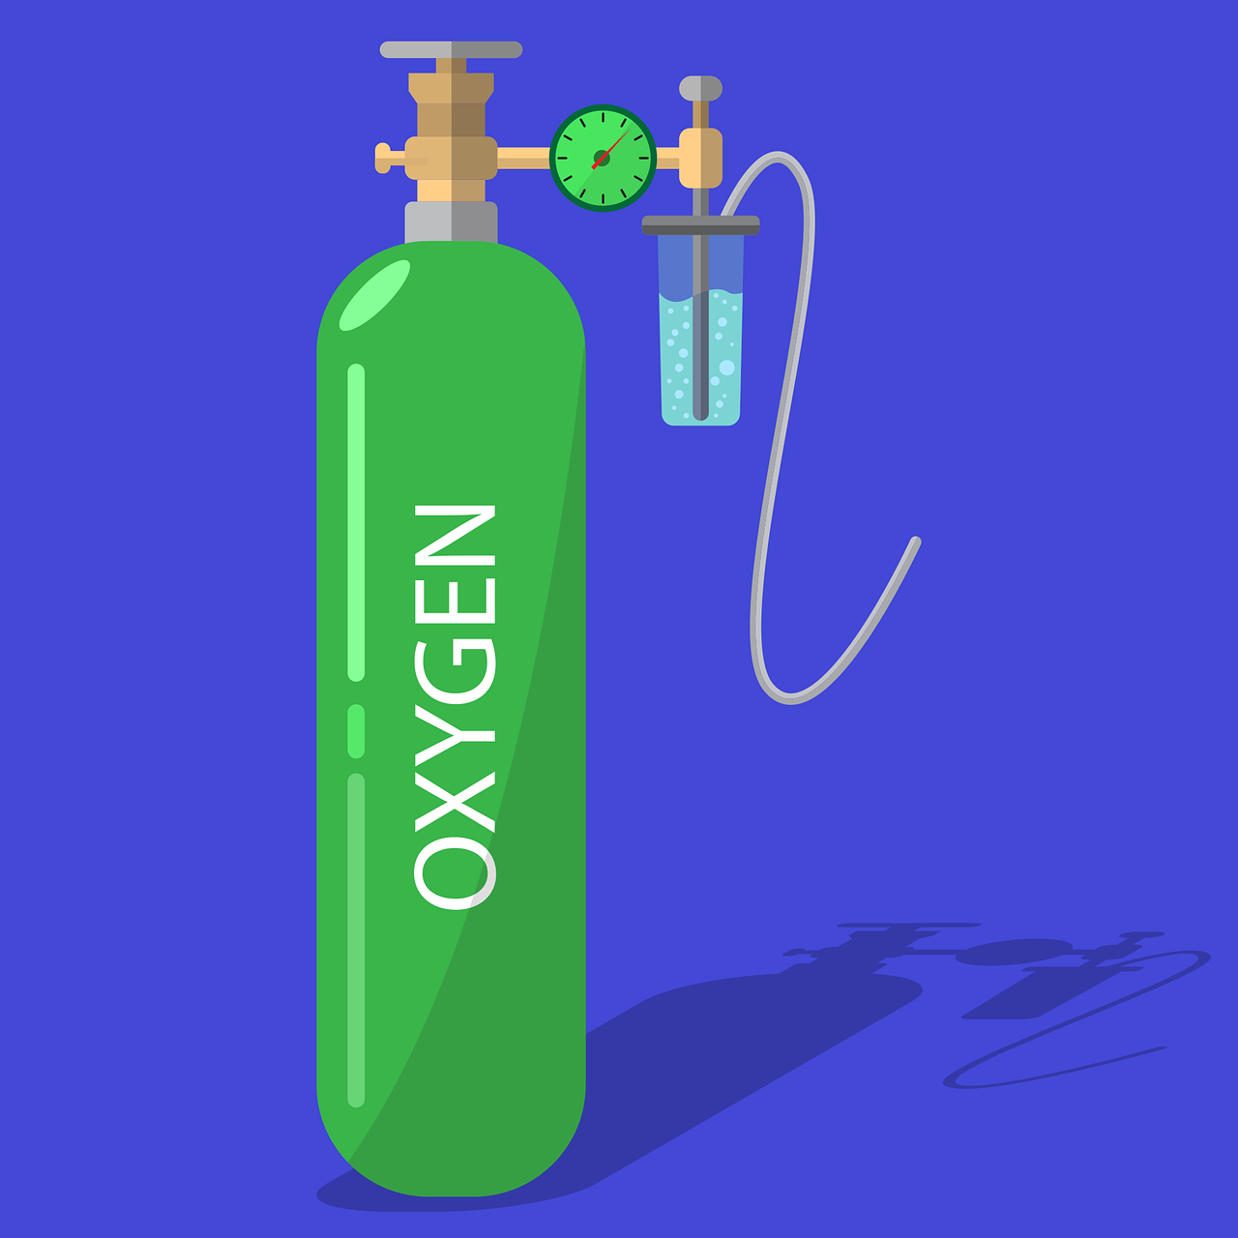

Prise en charge étiologique : antibiothérapie
Exacerbation de BPCO
(HAS 2024)
Réévaluation à 72h
Durée de traitement ≤ 5 jours
Amoxicilline-acide clavulanique 1gx3
Allergie documentée aux pénicillines sans contre indication aux céphalosporines: Ceftriaxone SC 1g/j
Allergie documentée aux betalactamines dont céphalosporines: cotrimoxazole (800/160x2/j)
Antibiothérapie indiquée si :
Majoration de la purulence des crachats chez un résident avec BPCO très sévère (VEMS<30%)
Autres stades de BPCO, antibiothérapie indiquée si la majoration de la purulence des crachats évolue depuis au moins 48h

Slide 6
Prise en charge étiologique : antibiothérapie
Pneumonie aiguë
(SPILF 2025)
Durée de traitement
3 jours si critères de stabilité à 72h
5 jours si critères incomplets à 72h
7 jours au maximum
Antibiothérapie
Amoxicilline-acide clavulanique 1gx3
Alternative : C3G injectable (ceftriaxone 1g/j)
Suspicion de germe atypique (légionelle): macrolide
Si contre indication aux bétalactamines: levofloxacine 500mg/j
Réévaluation à 72h
Critères de stabilité
T° ≤ 37,8
PAS ≥ 90 mmHg
FC ≤ 100/min fréquence
F respiratoire ≤ 24/min
SpO2 ≥ 90 % en air ambiant

Slide 7

Prise en charge étiologique : antibiothérapie
Pneumonie d’inhalation
SPILF SFGG 2025
Antibiothérapie
Premier choix :
Amoxicilline - ac. clavulanique PO 1gx3
Second choix (allergie à la pénicilline ou administration orale non réalisable) :
Ceftriaxone SC 1g/j
Réévaluation à 72h
Le tableau respiratoire aigu immédiatement après une fausse route ne répond pas à la définition de Pneumonie d’inhalation. (pneumopathie chimique)
Il est recommandé de ne pas débuter d’antibiothérapie préemptive mais de procéder à une surveillance clinique
J5
Durée de traitement
Idem pneumonie
Il n’y a plus d’association
avec le Métronidazole

Slide 8

Prise en charge étiologique : antiviraux
Grippe
Effet indésirables
Digestifs (nausées, vomissements)
Troubles neuropsychiatriques potentiels
Pour les formes de grippe jugées sévères ou compliquées d’emblée
Ou chez les patients ayant des facteurs de risque de gravité (éligibles au vaccin)
Oseltamivir :
75 mg x2 /j pendant 5 jours
A débuter au plus tôt (<48h début des signes)
Adapter à la fonction rénale
entre > 30 et 60 mL/min : 30 mg 2x / jour
entre 10 et 30 mL/min: 30 mg 1/j jour
< 10 mL/min: Non recommandé
Réduit la durée des symptômes de 1 jour
SMR faible
non recommandé HAS 2020
Notes:
Le vaccin meme en mauvaise année evite au moins 30% de grippes

Slide 9

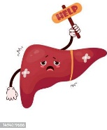
Prise en charge étiologique : antiviraux
SARS Cov2
HAS 2023
Indication des corticoïdes :
Patient oxygénorequérant uniquement
Dexaméthasone 6mg/j ou équivalent
pendant 10 jours
Contre indications
I hépatique child C,
I rénale sévère (DFG<30 ml/min)
=> Discuter Remdesivir IV
Nirmatrelvir/ritonavir PAXLOVID© :
Patient symptomatique depuis moins de 5 jours non O2 requérant et à risque de forme grave
1 blister (2 cp nirmaltrevir + 1 cp ritonavir) x2 / jour pendant 5 jours
Interactions médicamenteuses+++ (amiodarone, statines, alfuzosine, colchicine, BZD, anticoagulant…)
https://sfpt-fr.org/recospaxlovid
Liverpool COVID-19 Interactions (covid19-druginteractions.org)
Adapter à la fonction rénale
Si DFG entre 30 et 60 mL/min : nirmatrelvir 1 cp + ritonavir 1 cp, toutes les 12 heures pendant 5 jours

Slide 10


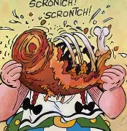

Prise en charge non spécifique
01.
Le patient doit-il être transféré à l’hôpital (sévérité / niveau d’engagement) ?
02.
Évaluer et traiter les décompensations de comorbidités (diabète…)
Prévention maladie thromboembolique (HBPM)
Prévention déshydratation: surveillance hydrique, hydratation sous-cutanée ?
Prévention dénutrition: surveillance alimentaire, CNO
Antalgie et antipyrétique: paracétamol (adapté poids et fn rénale)
Prévention des escarres
Entretien de la motricité, kiné respiratoire
Oxygénothérapie

Slide 11

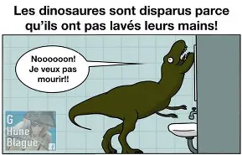

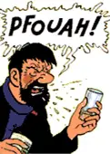
Prescription de la mise en place et de la levée des précautions respiratoires dès la suspicion
Précautions spécifiques :
Respiratoires Collectives si cas groupés selon protocole établissement et conseil équipe d’hygiène ;
Environnementale si légionelle…
Mesures d’hygiène individuelles
Hygiène bucco dentaire et soins dentaires
Dépister et traiter les troubles de la déglutition (modification ttt, adaptation texture, positionnement…
Une occasion de refaire le point sur l’ordonnance

Slide 12

Prévention : les vaccins
Grippe (HD ou adjuvanté ; annuel) COVID 19 (6mois)
COVID 19 (6 mois)
Septembre
Octobre
Novembre
Décembre
Janvier
Avril
VRS (Abrysvo/Arexvy/mRESVIA)
Février
Mars
2 mois
Pneumocoque (20 valences conjugué / 21 valences)
dTPcoq le même jour (10 ans)
VZV adjuvanté
VZV adjuvanté
Et pour les soignants
Des vaccins à venir (CMV, hMP, combinés…)

Slide 13

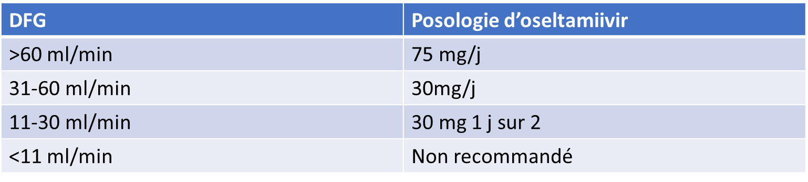
Prévention
Grippe:
Oseltamivir en situation épidémique en institution
Traitement préventif (individuel ou collectif) : Traitement de tous les résidents à risque du secteur (75mg/j pendant 10j)
Efficace pour réduire durée épidémie si et seulement si mise en place précoce: Chaque jour de retard/+2j de durée de l’épidémie.
Pas d’efficacité sur le nombre d’hospitalisations, syndromes pseudo-grippaux
Prendre l’avis de l’ Equipe Mobile en Hygiène (EMH) ou de l’Equipe Multidisciplinaire en antibiothérapie (EMA) sinon l’infectiologue de proximité

Slide 14
Messages clés
Des mesures de prévention importantes (vaccin, hygiène…)
Importance de l’orientation diagnostique (virus/bactérie)
Une antibiothérapie courte possible (3-7j) selon évolution à 72h
Des antiviraux disponibles contre le SARS COv2 et la grippe
Une prise en charge globale du patient (comorbidité, hydratation…)

Slide 15
Merci pour votre attention
Si vous avez des questions à propos du programme PAPRICA, vous pouvez contacter la mission nationale PRIMO : bp-primo@chu-nantes.fr
Réalisation : Jean-Paul Alves www.021prod.com

